Slide 1
Uitvoeren gewasbescherming
Op basis van Cursusboek Uitvoeren gewasbescherming Versie 2020, Hoofdstuk 2

Slide 2
Hoofdstuk 2 Waarnemen
Waarnemen in het gewas
Onkruiden
Indeling van planten
Verspreiding van onkruiden
Dieren
Indeling van dieren
Overige organismen
Abiotische of fysiologische afwijkingen

Slide 3
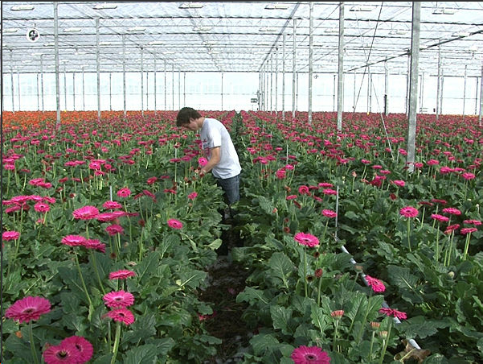
Waarnemen in een gewas
Herkennen van
Onkruiden
Gebreksziekten
Ziekteverschijnselen en symptomen
Gewasinspectie met hulpmiddelen
Loep, microscoop
Apps
Herkenningskaarten
Markering
Vangplaten, vanglampen, feromoonvallen, vangbakken
Waarnemen of scouten in het gewas

Slide 4
vragen
1. Wat wordt in de gewasbescherming bedoeld met scouten?
Scouten is het waarnemen in het gewas, vaak door gespecialiseerde medewerkers.
2. Van welke insecten kun je met vangplaten de aanwezigheid vaststellen
Gele vangplaten werken goed op luizen en witte vlieg. Blauwe vangplaten worden vooral ingezet om trips waar te nemen.
3. Wat zijn feromonen?
Feromonen zijn stoffen die een insect verspreid om soortgenoten te lokken of te waarschuwen.
4Welke ziekten en plagen kunnen in een laboratorium vastgesteld worden
Laboratoriumonderzoek gebruik je voor gebreksziekten, aaltjes, bacteriën en virusziekten.

Slide 5
onkruiden
Bestrijden omdat:
Concurrent van het gewas
Licht
Voedingsstoffen
Water
Ruimte
Oogstproblemen
Kwaliteit
Problemen met oogstmachine
Waardplant van schadelijke insecten

Slide 6
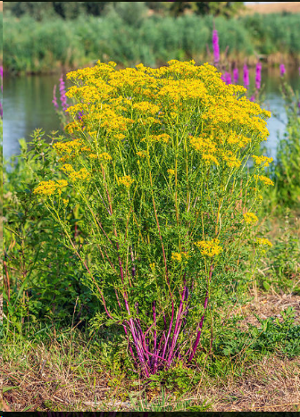
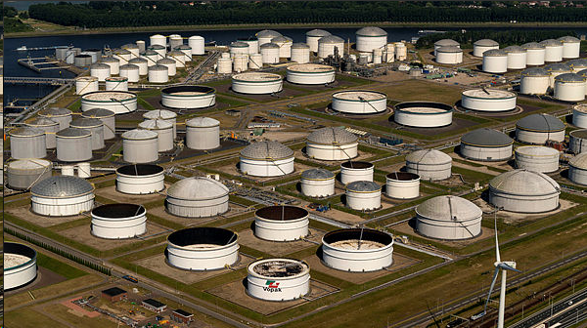
Onkruiden (2)
Bestrijden omdat
Giftig voor vee
Instandhouding ziekten en plagen
Kwaliteitsvermindering
Verkeersveiligheid en brandgevaar
jacobskruiskruid

Slide 7
Vragen
5. Noem twee redenen waarom gemeentes onkruiden op verharding bestrijden
Onkruiden op verhardingen kunnen gladheid veroorzaken, de straat wordt opgebroken en het beeld van de bestrating wordt rommelig.
6. In welk gewasstadium zijn gewassen het meest gevoelig voor onderdrukking door onkruiden
Gewassen zijn in kiemplant stadium het meest gevoelig
7. Geef twee voorbeelden van onkruiden die de kwaliteit van het geoogste product beïnvloeden
Twee voorbeelden: a. Zwarte nachtschade of bessen in conservenerwten b. Jakobskruiskruid in hooi, wat giftig is voor vee

Slide 8
Indeling van planten
Landplanten
Mossen
Varens
Zaadplanten (bloeiende planten)
Vegetatieve fase:
Groei van bladeren, wortels en stengels
Generatieve fase:
Bloem en zaadvorming

Slide 9
Eén en tweezaadlobbigen
Eenzaadlobbigen of monocotylen
Tweezaadlobbigen, breedbladigen of dicotylen
Grassen, granen en bolgewassen
geen duidelijke hoofdwortel
één kiemlob of zaadlob
Diep groeipunt
Nerven zijn parallelvormig
Voorbeelden:
Kweek, hanenpoot, straatgras
Alle andere bloeiende planten
Hoofdwortel met zijwortels
Twee kiemblaadjes of zaadlobben
Groeipunt vaak hoger in de plant
Vertakte nervenstructuur in het blad
Voorbeelden:
Kamille, dovenetel, kleefkruid

Slide 10
Voorjaars, herfst en jaarrond kiemers
voorjaarskiemer
herstkiemer
Jaarrondkiemer
Melganzevoet
Kiemt hoofdzakelijk in het voorjaar, meestal in gewassen waarvoor in het voorjaar een zaaibedbereiding wordt uitgevoerd.
Kamille
Kiemt hoofdzakelijk in het najaar, vaak in wintergranen
Vogelmuur
Kiemt jaarrond

Slide 11
Zaad- en overblijvende onkruiden
Zaadonkruid, Straatgras
Overblijvende onkruiden, Kweek
Zaadonkruiden overleven alleen als zaad. Na de bloei sterven ze af.
Overblijvende onkruiden houden zichzelf in stand met zaden en ondergrondse wortelstokken

Slide 12
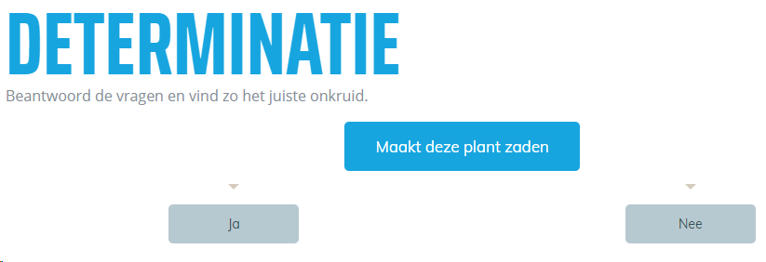
Determinatie van onkruiden
Heukels “Flora van Nederland”
IVN gidsen en kaarten
Gaan allemaal uit van bloeiende planten. Voor tijdige bestrijding is dit te laat.
Herkennen van ongewenste planten doe je meestal op het blad. De tabel geeft handvatten.
Gras of breedbladig?
Bladvorm (rond, ovaal, langwerpig, gekarteld of gaafrandig)
Uitlopers
Rozetvorm
Bladstand, tegenover elkaar of anders?
Vertakking van de stengel
Brandharen (zoals brandnetel) of scherpe punten (zoals akkerdistel)

Slide 13
vragen
10. Geef drie voorbeelden van planten met bovengrondse uitlopers
Drie voorbeelden van bovengrondse uitlopers: 1. Kruipende boterbloem 2. Hondsdraf 3. Aardbei
11. Geef drie voorbeelden van herfstkiemende onkruiden
Herfstkiemers: 1. Kleine veldkers 2. Echte kamille 3. Duist

Slide 14
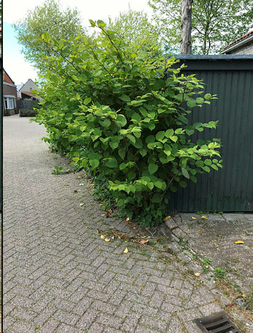
Verspreiding van onkruiden en preventie
Onkruiden worden op verschillende manieren verspreid.
Wind (Paardenbloem)
Klitten (Kleefkruid)
“springen” (Kleine veldkers)
Water (Dotterbloem)
Door de mens
Grond verplaatsen
Machines
Dumpen van planten uit tuinen en vijvers
Snoeiafval
Japanse duizendknoop

Slide 15
Onkruiden op het bedrijf
Factoren:
Grondsoort
Zware grond: duist en klein hoefblad
Lichte grond windhalm en klein knopkruid
Teeltplan
Rooivruchten: wortelonkruiden
Wintergranen: herfstkiemers
Bollenteelt: dovenetel, akkerkiek
Hygiëne
Wegnemen van gewasresten
Besmet fust, machines en gereedschappen

Slide 16
Kieming van onkruiden
Afhankelijk van o.a.
Kiemrust
Licht
Vocht
(Bodem) temperatuur
Kiemkracht
Tijdstip van het jaar
Diepte van grondbewerking

Slide 17
Vragen
12. Hoe kun je als teler bijdragen aan de verspreiding van wortelonkruiden?
Door grondbewerking, afgraven van tuinen en storten van afvalgrond.
13. Als je kiemende onkruiden op een vals zaaibed bestrijdt door eggen, dan moet je de bewerking niet te diep uitvoeren. Waarom niet?
Niet te diep, want dan maak je een nieuw kiembed.
14. Geef een voorbeeld van een bedrijfshygiënische maatregel om onkruidontwikkeling tegen te gaan
Bedrijfshygiënische maatregel is bijvoorbeeld wegnemen van plantenresten, ploegen.

Slide 18
Indeling van dieren
Het dierenrijk is zeer omvangrijk
Geleedpotigen
Insecten
Mijten
Aaltjes
Slakken
Gewervelde dieren

Slide 19
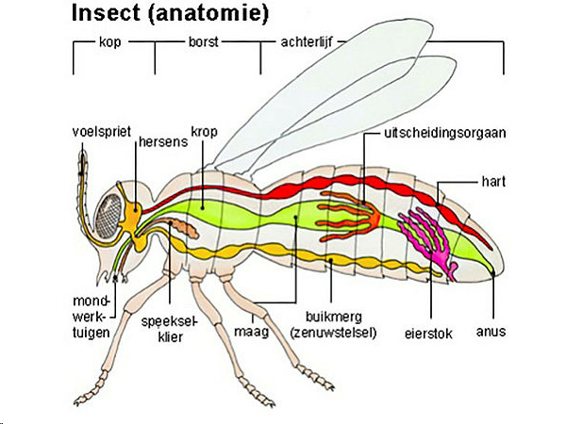
Insecten
Kenmerken:
Geen inwendig geraamte
Kop, borststuk, achterlijf
3 paar poten aan borststuk
Vaak twee paar vleugels

Slide 20
Insecten, gedaanteverwisseling
Volledige metamorfose:
Ei, larve, pop, volwassen.
Kevers, vlinders,vliegen en muggen
Onvolledige metamorfose:
Ei, larve, volwassen
sprinkhanen

Slide 21
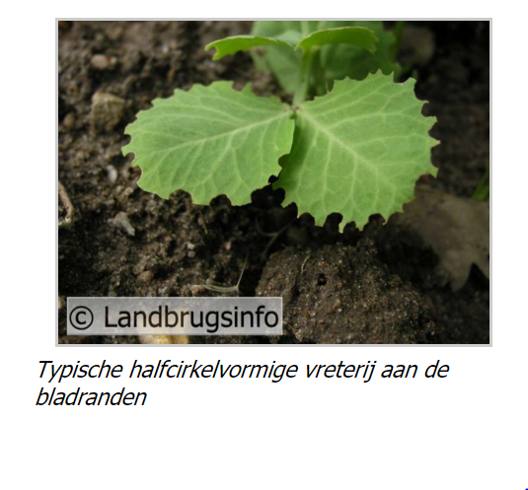
Schade door insecten
Directe schade
Gewone vreterij (kevers, rupsen)
Mineren(mineervliegen)
Zuigschade (bladluizen, wantsen)
Boren (spintkevers, hourupsen, boktorren)
Galvorming (galmuggen)
Indirecte schade
Virusoverdracht: bladluis en witte vlieg)
Honingdauw (zwartschimmels)

Slide 22
Vragen
15. Leg uit wat het verschil is tussen een volledige en een onvolledige metamorfose
Het verschil tussen een onvolledige en een volledige metamorfose is dat het popstadium wordt overgeslagen bij de onvolledige metamorfose.
16. Neem de tabel over en vul de gegevens aan.
Zie tabel
17. Zoek in de beeldenbank van Gewasbescherming op wat het schadebeeld is van:
Kastanjemineermot: mijnen in blad - mineren Aziatische boktor: gangenvraat in hout - boren Coloradokever: opvreten van aardappelblad- vreterij Schildluis: zuigen van sap Taxuskever: vreten van blad/larve vreet bast van wortel

Slide 23
Spinnen en mijten
Net als insecten geleedpotigen
Geen inwendig skelet
Lichaam bestaat uit kop en romp
4 paar poten
Geen vleugels
Spinsel
Schade:
Aanprikken van cellen, afsterving, geel verkleuring
Roofmijten zijn nuttig, deze leven van andere (schadelijke) mijten

Slide 24
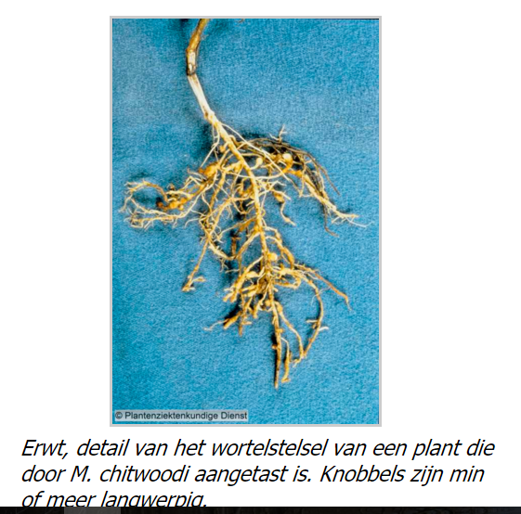
Aaltjes of nematoden
Bekende vertegenwoordigers:
Bladaaltjes
Cystenaaltjes
Wortelknobbelaaltjes
Wortellesieaaltjes
Groeivertraging, opbrengstderving

Slide 25
Vragen
18. Hoe voeden aaltjes zich?
Aaltjes voeden zich door een plantencel aan te prikken en daaruit te zuigen.
19. Wat zijn cysten?
Cysten zijn dode vrouwtjes die vol zitten met eieren.
20. Hoe herken je schade van wortelaaltjes?
Schade door wortelaaltjes: vertakking en groeiachterstand, soms virusoverdracht.

Slide 26
Andere schadelijke organismen:
Slakken
Hermafrodiet (man en vrouw tegelijk)
Overwintering
Uitdroging is dodelijk

Slide 27
Vragen
21. Hoe herken je slakkenschade in een gewas?
Slakkenschade ziet eruit als rasp, tussen de nerven is het blad weggevreten.
22. Tot welke groep van dieren behoren slakken?
Slakken zijn weekdieren.

Slide 28
Gewervelde dieren
Knaagdieren
Muizen
Ratten
Schade:
Aanvreten van scheuten, vruchten en wortels
Opgraven van niet-gekiemde zaden
Aanvreten van zakjes met biologische bestrijders
Beschadigen van de graszode
Bekabeling
Problemen met afzet
Hygiëne
Hazen en konijnen
Vraatschade aan gewassen en stammen van fruitbomen
Vogels (o.a. ganzen, kraaien, spreeuwen)
Pas ingezaaid gewas
Schade aan vruchten
Mollen (foto)
Leven van insecten en wormen
Schade door vernieling van graszode en het vormen van molshopen

Slide 29
Vragen
23. Hoe dragen mollen bij aan de veronkruiding van grasland?
Op molshopen kiemen onkruiden.
24. Hoe denk je dat schade door hazen in een boomkwekerijgewas er uit ziet?
Hazenschade in boomkwekerij is het wegvreten of schillen van de bast van een boom.

Slide 30
Aantasting door overige organismen
Schimmels
Echte schimmels
Oömyceten (of wierschimmels)
Bacteriën
Virussen

Slide 31
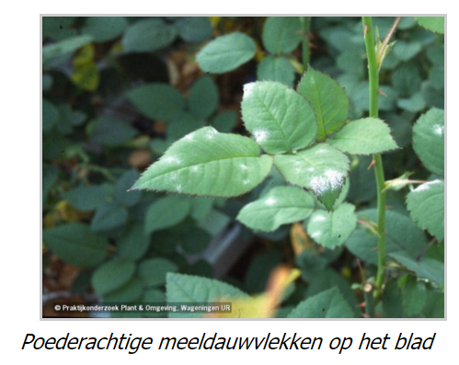
schimmels
Geen bladgroen
Parasiet of saprofiet
Parasiet: leeft van levend materiaal
Roest, meeldauw etc
Saprofiet: leeft van dood materiaal
Paddestoelen, bodemchimmels
Vormen schimmelpluis of mycelium.
Voortplanting door sporen

Slide 32
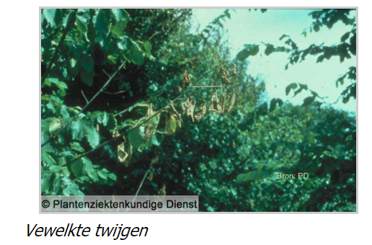
Schade door schimmels
Vorming van giftige stoffen
Afstervend weefsel
Vlekken op het blad
Sporenhoopjes op of onder blad (o.a. Roest)
Gezwellen
Overmatige wortelgroei
Wortelrot (o.a. Pythium)
Vaatverstoppingen (verwelkingsziekte, iepziekte)

Slide 33
Vragen
25. Bij schimmels maak je onderscheid tussen parasieten en saprofieten. Wat is het verschil? Waar heb je in gewassen vooral mee te maken?
Een parasiet is schadelijk, hier heb je dus het meeste last van, een saprofiet ruimt dode restanten op en is nuttig.
26. Onder welke omstandigheden groeien schimmels het snelst?
Warm vochtig weer (broeierig).
27. Geef twee voorbeelden van schimmelziektes die vaatbundels verstoppen.
Iepziekte, Verticillium.
28. In berkenbomen zie je wel eens heksenbezems. Wat zijn dat eigenlijk?
In berken is dit een schimmel. Deze ziekte komt ook wel voor in appelbomen, dan is het een fytoplasma.

Slide 34
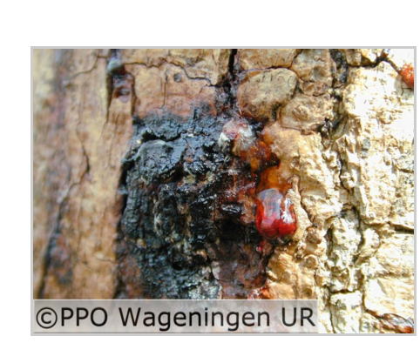
Bacteriën
Eencelligen zonder celkern en zonder bladgroen
Infectie door bestaande openingen in plant
Incubatietijd – tijd tussen binnendringen en zichtbare ziekteverschijnselen
Vooral bij warme en vochtige omstandigheden
Ziektebeelden
Verslijming, verrotting, verstopping vaatbundels
Woekeringen en tumoren
kastanjebloedingsziekte

Slide 35
Vragen
29. Wat is het verschil tussen bacteriën en gewone planten?
Bacterie is een eencellige zonder celkern en vermenigvuldigt zich door celdeling.
30. Wat wordt bedoeld met de incubatietijd van een ziekte?
Incubatietijd is de periode tussen binnendringen van de bacterie en het moment waarop de ziekteverschijnselen zichtbaar zijn.
31. Wat zijn de verschijnselen van bacterievuur in appel en peer?
Bacterievuur zorgt ervoor dat bladeren en bloesems op een tak plotseling afsterven. Om de plek heen kan alles er nog gezond uitzien.

Slide 36
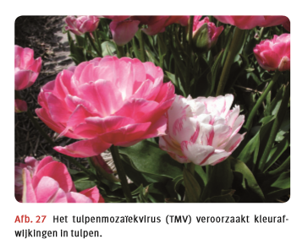
virussen
Bestaan uit eiwitdeeltjes, die de stofwisseling van mens, plant en dier verstoren
Hebben levende cellen nodig voor vermeerdering
Verschijnselen:
Dwerggroei
Chlorose (verbelking)
Mozaïek
Bont
Vervorming blad

Slide 37
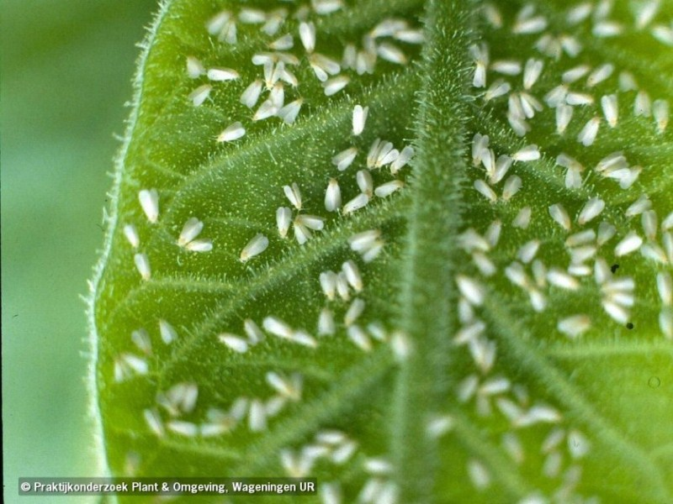
Overdracht virus
Vegetatieve vermeerdering
Stekken, enten, bollen, knollen etc
Schuren van planten
Door insecten
Bladluizen, witte vlieg
Door menselijk handelen:
Oogstmesjes, gereedschap, kleding
Witte vlieg en luis

Slide 38
Bestrijding van virussen
Ontsmetten van gereedschap
Persoonlijke hygiëne
Verwijderen van zieke planten
Gebruik magere melk waarmee gereedschap en handen worden ontsmet bij het werken met planten.
Gebruik speciale oogstmesjes
Paraffine olie (of minerale olie) om overdracht van virussen door vectoren te voorkomen

Slide 39
Vragen
32. Wat wordt bedoeld met vegetatieve vermeerdering?
Vegetatieve vermeerdering is de vermeerdering waarbij de plant wordt‘gekloond’. Het wordt dus niet via zaad, maar via het delen van de plant vermeerderd.
33. Virusziekten zijn vooral belangrijk in gewassen die vegetatief vermeerderd worden zoals aardappelen, bloembollen en aardbeien. Waarom is het belangrijk het moedermateriaal vrij van virus te houden?
Het moedermateriaal moet vrij van virus zijn anders wordt de aantasting via het uitgangsmateriaal verspreid.
34. Wat is selecteren? Hoe doe je dit in pootaardappelen of tulpen?
Selecteren in pootaardappelen of tulpen tegen virusziekten is het zoeken van afwijkende planten en deze verwijderen of bij tulpen door de plant dood te spuiten.
35. Noem drie dierlijke vectoren of overbrengers van een virus.
Drie dierlijke vectoren zijn: luizen, tripsen, Witte vliegen en zoogdieren zoals een haas die erlangs strijkt.

Slide 40
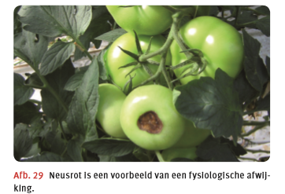
A-biotische of fysiologische afwijkingen
Beschadiging door
Klimaat
temperatuur, R.V., droogte, verdamping, regenval
rand bij sla
Doorwas in aardappelen
Verbranding gewas
Zoutschade
Zout water, wegenzout, bemesting
Verkeerde grondbewerking
Slemp
Dichtslaan van de grond, korstvorming
Kalkgebrek
Neusrot in paprika
Menselijk handelen
Bemesting of gewasbescherming
Beurs - Knijpen in product

Slide 41
Vragen
36. Wat zijn fysiologische afwijkingen?
Beschadiging in een gewas door andere oorzaken dan schimmels, insecten of andere aantasters. Het gaat dus om afwijkingen in klimaat, grondbewerking, bemesting, spuitschade, etc.
37. Hoe ontstaat rand bij sla?
In het algemeen ontstaat glazigheid door het opnemen van te veel water door de wortels en een te geringe verdamping van de bladeren. Als dit te lang duurt dan is er permanente schade en wordt dat rand genoemd.
38. Wat is doorwas?
Doorwas betekent dat het gewas opnieuw gaat groeien. In aardappelen bijvoorbeeld na een lange periode van droogte en dan weer regen. Waardoor de knollen opnieuw gaan uitlopen en opnieuw knollen gaan maken.
39. Wat kan de oorzaak zijn van zoutschade in een gewas?
Zoutschade kan komen door te veel kunstmest, strooizout, hergebruik van water met een te hoge EC-waarde of beregenen met zout water.

